Slide 1


Überarbeitung 2016
Universaldrehmodul ERS
Benedikt Janßen | Produktmanagement Greifsysteme | November 2016

Slide 2
Hintergrund
Gründe für eine Überarbeitung
Hohe Reklamationsquote auf Grund von technischen Problemen
Katalogangaben wurden in Realanwendungen nicht erreicht
Katalogangaben waren teilweise undurchsichtig
Wettbewerbsfähigkeit sicherstellen bis das Nachfolgerprodukt zur Verfügung steht (Anfang 2018)
Vorgehen
Analyse der Probleme durch Befragungen der beteiligten Abteilungen sowie Kontrolle der Reklamationsliste
Abarbeitung der priorisierten Aufgaben durch die Abteilungen Qualitätssicherung und Entwicklung

Slide 3
Verbesserungen am ERS
- meist nicht ersichtlich für den Kunden
Gebersystem
Bisheriger Stand: Qualitätsprobleme bei der Montage oder beim Kunden (bspw. schleifende Geberköpfe, kein Nullimplus, Komplettausfall des Systems)
Neuer Stand: Vereinfachung der Lieferkette, klare Richtlinien und Vorgaben im Abstimmung mit dem Lieferanten
Rundlauf und Planlauf
Bisheriger Stand: Angaben im Katalog und der Betriebsanleitung fehlerhaft, die Werte wurden nur teilweise erreicht
Neuer Stand: genaue Abstimmung der beteiligten Abteilung über den Fertigungsvorgang und die Messungen bei der Montage, Übernahme von verlässlichen Werten in den Katalog

Slide 4
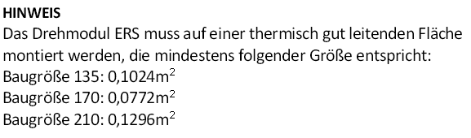
Verbesserungen am ERS
- meist nicht ersichtlich für den Kunden
Wärmeanbindung
Bisheriger Stand: Vorgabe in der Betriebsanleitung, dass das ERS thermisch leitend montiert werden musste, jedoch keine Angabe wie groß die abzuleitende Fläche zu sein hat
Neuer Stand: Ermittlung der notwendigen Abstrahlflächen und Aufnahme der Werte in die Betriebsanleitung
Quelle: Betriebsanleitung ERS 560V, S. 38

Slide 5
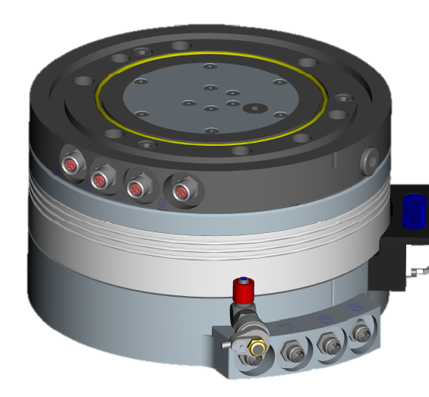
Zusätzliche Änderungen am ERS mit DDF
Reduktion der mechanischen Bauteile der DDF
Verbesserter Plan- und Rundlauf (Änderung nicht sichtbar für den Kunden)
Zentriernut am Abtriebsflansch
Zur Zentrierung des kundenseitigen Aufbaus, somit bessere Abnahme des Rundlaufs
Ausrichtung der DDF-Stecker
Bei winkligen Steckern: Flansch nach unten, am Abtrieb nach oben weg
CAD-Bild ERS mit DDF

Slide 6

ERS mit IP54
Aktueller Stand
Varianten werden nur nach Freigabe durch den Vertrieb verkauft, verlässliche Werte für das Drehmoment sind nicht verfügbar
Weiteres Vorgehen
Alle IP54-Varianten werden im Technische Labor vermessen, danach Entscheidung welche Varianten freigegeben werden
Übernahme der Varianten in den Katalog
Zieltermin: Januar 2017
Quelle: www.brennenstuhl.de

Slide 7
Parameter-DVD
ERS mit 560V-Motor
Die Erstellung der Motorparameter erfolgt über den Standort St. Georgen
Parameter befinden sich ab sofort auf der SCHUNK-Motoren DVD
Infos zur DVD
→ im Lieferumgang der ERS 560V enthalten
Identnummer: 1000559
Ablageort: …\TV-GREIF\1_Systemtechnik\06_Produkte\80- Inbetriebnahme_DVD
ERS mit 48V-Motor
Keine Änderungen, wird weiterhin mit der MTS-DVD ausgeliefert

Slide 8
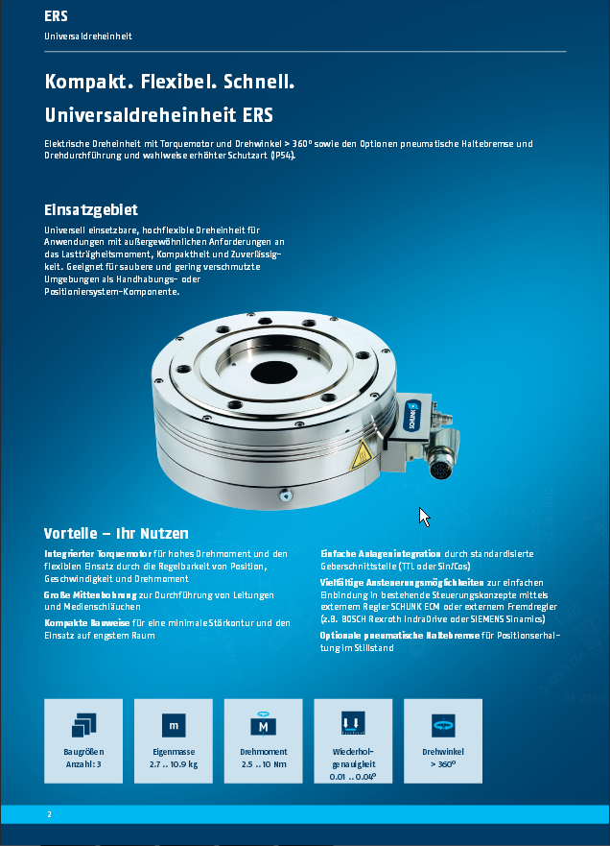
Änderungen am Katalog
Komplette Aufarbeitung des Katalogs inklusive Anpassung der technischen Daten
Folgende Änderungen wurden durchgeführt (Auszug):
Einleitungsseiten und Optionen / Spez. Informationen
Technische Daten angepasst
Trennung von Hauptansicht für ERS mit und ohne DDF
Neue Ansicht und Informationen für die Anschlusskabel
Aufnahme des SIEMENS-Reglers
Ablage in der STB | LINK
Erste Seite des Katalogs

Slide 9
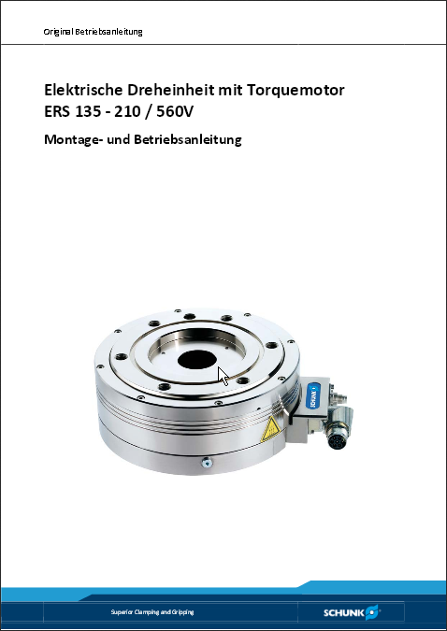
Änderungen an der Betriebsanleitung
Komplette Aufarbeitung der bestehenden Betriebsanleitung und grundlegender Neuaufbau
Wichtig!
Trennung in Betriebsanleitung und Inbetriebnahmeanleitung
Stand
ERS-Variante mit 560V-Motor → freigegeben
Ablageort: SalesToolBox | LINK
ERS-Variante mit 48V-Motor → in Arbeit!
Zieltermin: Januar 2017
Deckblatt der Betriebsanleitung

